Slide 1
Проект «Обитатели леса»
Под руководством Озеровой Зинаиды Степановны

Slide 2
Поделки учащихся из бисера (Приложение 3)

Slide 3
Поделки учащихся.

Slide 4
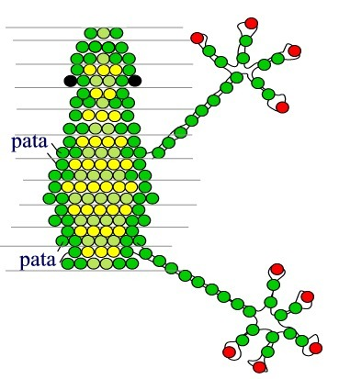
Схема лягушки

Slide 5
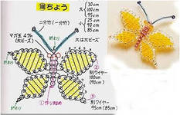
Схемы: бабочки, стрекозы , ящерицы. змеи

Slide 6
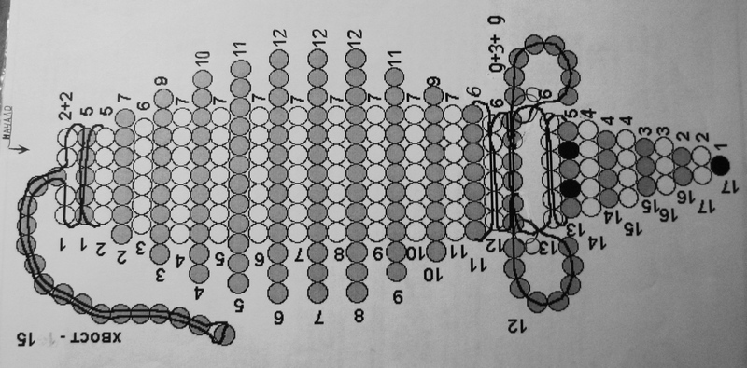
Схема мышки

Slide 7
Схема цветов

Slide 8
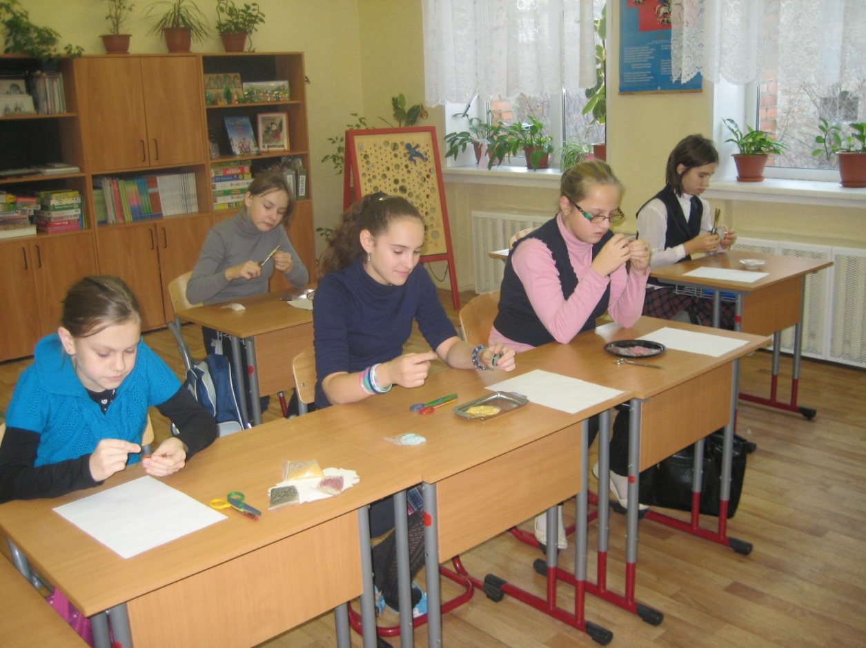
Творческий процесс

Slide 9
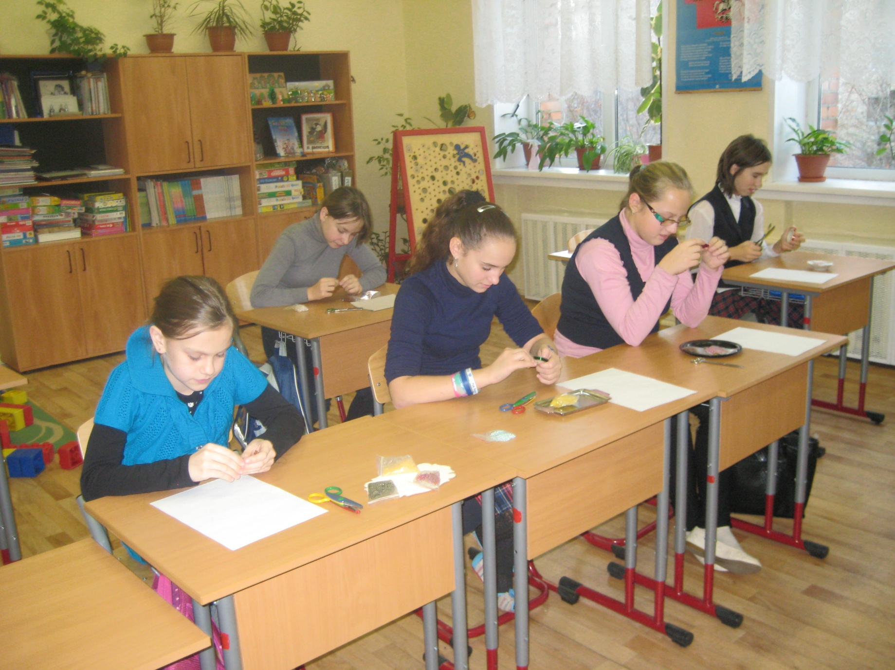
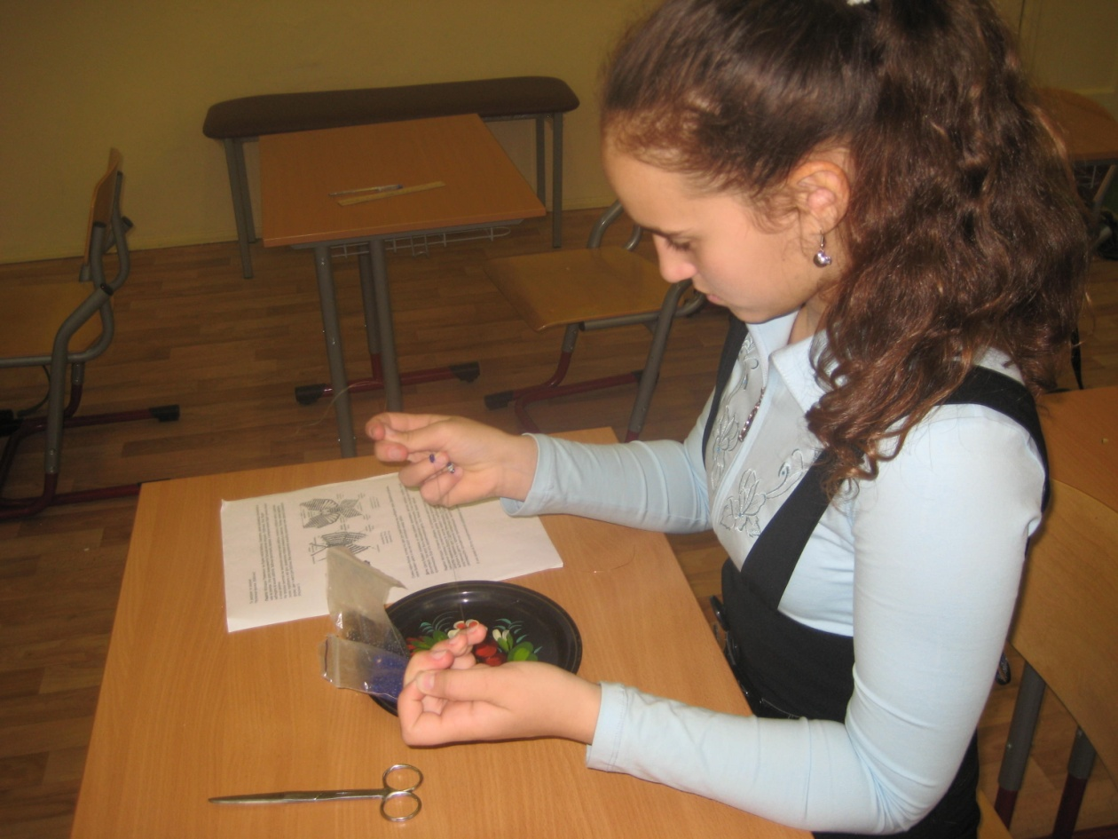

Slide 10
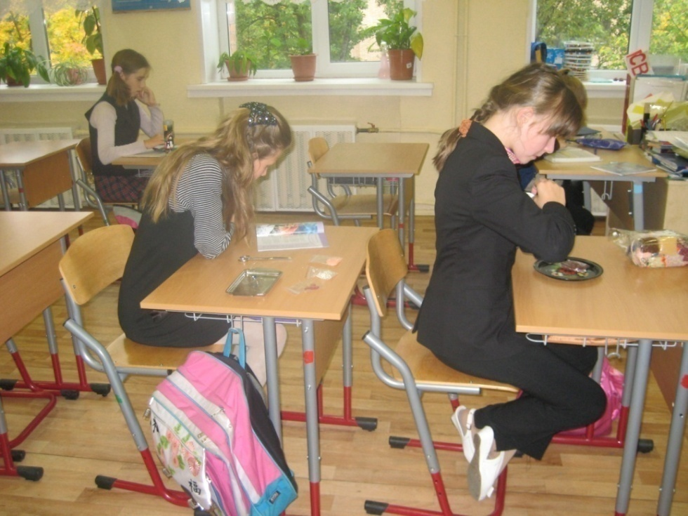

Slide 11
Подведение итогов
Проект-это творческий процесс между знаниями и умениями, теорией и практикой.
Участвуя в проектной деятельности, учащиеся много узнали полезного и интересного для себя о жителях многоэтажного леса . Учащиеся применили на практике полученные знания, закрепили учебный материал творческими работами.
На празднике Труда поделки из бисера были представлены на выставке. Девочки выполнили свои работы аккуратно и с фантазией.

Slide 12
Спасибо за внимание!

